Slide 1
Администрирование информационных систем
Лекция 5
Аутентификация и авторизация
Привилегии

Slide 2
Подключение
Идентификация
определение имени пользователя БД (имя может отличаться от указанного, при внешней аутентификации)
Аутентификация
действительно ли пользователь тот, за кого себя выдает?
Авторизация
имеет ли право данный пользователь подключаться к серверу?

Slide 3
Конфигурационный файл pg_hba.conf
https://postgrespro.ru/docs/postgrespro/11/auth-pg-hba-conf
Поля
тип подключения
имя базы данных
имя пользователя
адрес узла
метод аутентификации
необязательные дополнительные параметры в виде имя=значение

Slide 4
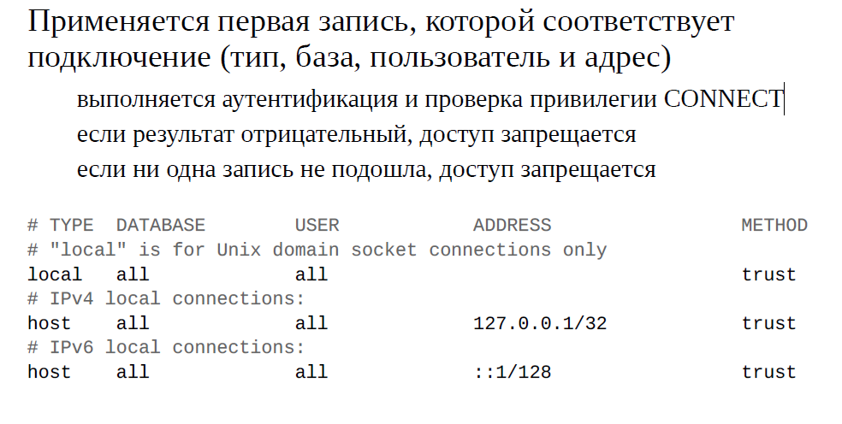
pg_hba.conf

Slide 5
Типы подключения
local - локальное подключение через unix-domain socket
host - подключение по TCP/IP
(см. параметр listen_addresses)
hostssl – только шифрованное SSL- подключение по TCP/IP
(см. параметр ssl)
hostnossl - только нешифрованное подключение по TCP/IP
https://postgrespro.ru/docs/postgrespro/11/runtime-config-connection

Slide 6
База данных
all - подключение к любой БД
sameuser - БД, совпадающая по имени с ролью
samerole - БД, совпадающая по имени с ролью или группой, в которую она входит
replication - специальное разрешение для протокола репликации
БД - БД с указанным именем (возможно, в кавычках)
имя[,имя...] - нескольких имен из вышеперечисленного

Slide 7
Роль
all - любая роль
роль - роль с указанным именем (возможно, в кавычках)
+роль - роль, входящая в указанную роль
имя[,имя...] - несколько имен из вышеперечисленного

Slide 8
Тип аутентификации
Простая аутентификация
trust - допустить без аутентификации
reject - отказать без аутентификации
Аутентификация по паролю
md5 - пароль хранится в СУБД и шифруется MD5
scram-sha-256 - пароль хранится в СУБД, используется протокол SCRAM https://tools.ietf.org/html/rfc7677
ldap [параметры] - пароль хранится на сервере LDAP
https://postgrespro.ru/docs/postgrespro/11/auth-ldap
radius [параметры] - пароль хранится на сервере RADIUS
pam [параметры] - пароль хранится в подключаемом модуле PAM

Slide 9
Пароль в СУБД
Установить пароль пользователя
[ CREATE | ALTER ] ROLE ...
PASSWORD 'пароль'
[ VALID UNTIL дата_время ];
пользователю с пустым паролем будет отказано в доступе
при аутентификации по паролю
Пароли хранятся в системном каталоге
pg_authid
метод шифрования определяется параметром password_encryption
метод аутентификации должен совпадать с методом шифрования
(md5 автоматически переключается на scram-sha-256)

Slide 10
Ввод пароля
Вручную
Установить переменную $PGPASSWORD
неудобно при подключении к разным базам
не рекомендуется из соображений безопасности
Файл с паролями
~/.pgpass на узле клиента
строки в формате узел:порт:база_данных:имя_пользователя:пароль
в качестве значения можно указать * (любое значение)
строки просматриваются сверху вниз, выбирается первая подходящая
файл должен иметь права доступа 600 (rw- - - - - - - )

Slide 11
Внешняя аутентификация
peer [map=...]
запрос имени пользователя у ядра ОС (для локальных подключений)
cert [map=...]
аутентификация с использованием клиентского SSL-сертификата
gss [map=... и другие параметры]
аутентификация Kerberos по протоколу GSSAPI
sspi [map=... и другие параметры]
аутентификация Kerberos/NTLM для Windows

Slide 12
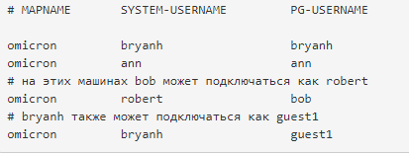

Соответствие имен
pg_ident.conf конфигурационный файл
Поля
название соответствия
(указывается в параметре map в pg_hba.conf)
внешнее имя
(считается регулярным выражением, если начинается с косой черты)
внутреннее имя пользователя БД
https://postgrespro.ru/docs/postgrespro/11/auth-username-maps

Slide 13
Роли
Роль - пользователь СУБД
может включать в себя другие роли — быть «групповой ролью»
никак не связана с пользователем ОС определяется на уровне кластера.
Псевдороль public
неявно включает в себя все остальные роли
https://postgrespro.ru/docs/postgrespro/11/database-roles

Slide 14
Роли
Атрибуты определяют свойства роли
CREATE ROLE роль [WITH] атрибут [, атрибут...]
LOGIN возможность подключения
SUPERUSER суперпользователь
CREATEDB возможность создавать базы данных
CREATEROLE возможность создавать роли
REPLICATION использование протокола репликации
https://postgrespro.ru/docs/postgrespro/11/sql-createrole

Slide 15
Роли
Роль может быть включена в другую роль. Любая роль может быть включена в любую
другую. Возможно появление цепочек включений (но циклы не
допускаются).
Для роли становятся
доступны атрибуты и привилегии, которыми обладает групповая роль. Правом на включение и исключение других ролей в данную роль
обладают:
- сама эта роль,
- роль с атрибутом SUPERUSER,
- роль с атрибутом CREATEROLE (если это не суперпользовательская роль). https://postgrespro.ru/docs/postgrespro/11/sql-createrole

Slide 16
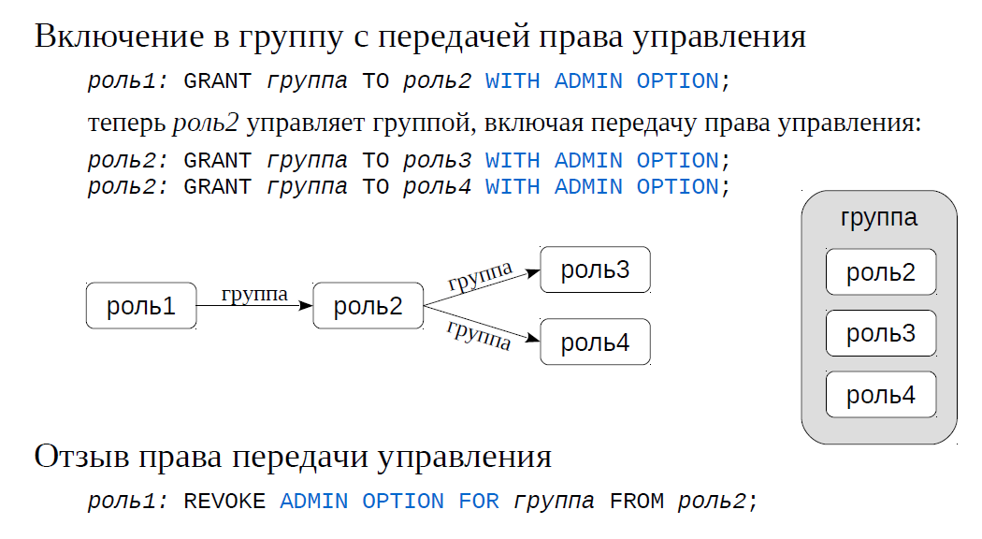
Роли

Slide 17
Владелец объекта
Владелец объекта
роль, создавшая объект
(а также роли, включенные в нее)
может быть изменен командой ALTER ... OWNER TO роль

Slide 18
Привилегии на таблицы
Таблицы
SELECT чтение данных
INSERT вставка строк
UPDATE изменение строк
REFERENCES внешний ключ
DELETE удаление строк
TRUNCATE очистка таблицы
TRIGGER создание триггеров
Представления — SELECT и TRIGGER
https://postgrespro.ru/docs/postgrespro/11/sql-grant

Slide 19
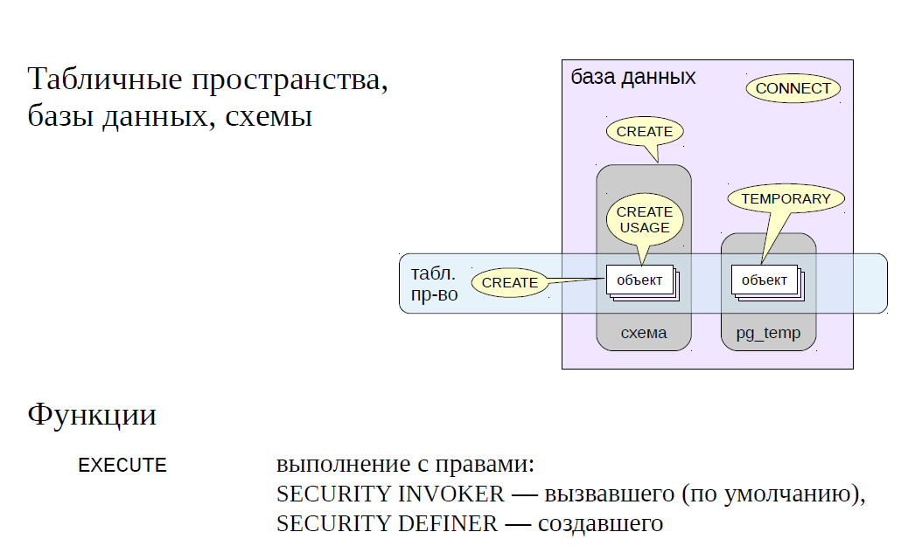
Для баз данных привилегия CREATE разрешает создавать схемы в этой
БД, а для схемы привилегия CREATE разрешает создавать объекты в
этой схеме.
Привилегия USAGE схемы разрешает обращаться к объектам в этой
схеме.

Slide 20
Категории ролей
Суперпользователи
полный доступ ко всем объектам — проверки не выполняются
Владельцы
доступ в рамках выданных привилегий
(изначально получает полный набор)
а также действия, не регламентируемые привилегиями,
например: удаление, выдача и отзыв привилегий и т. п.
Остальные роли
доступ исключительно в рамках выданных привилегий
Право выдачи и отзыва привилегий на объект имеет владелец этого
объекта (и суперпользователь).
https://postgrespro.ru/docs/postgrespro/11/sql-grant
https://postgrespro.ru/docs/postgrespro/11/sql-revoke

Slide 21
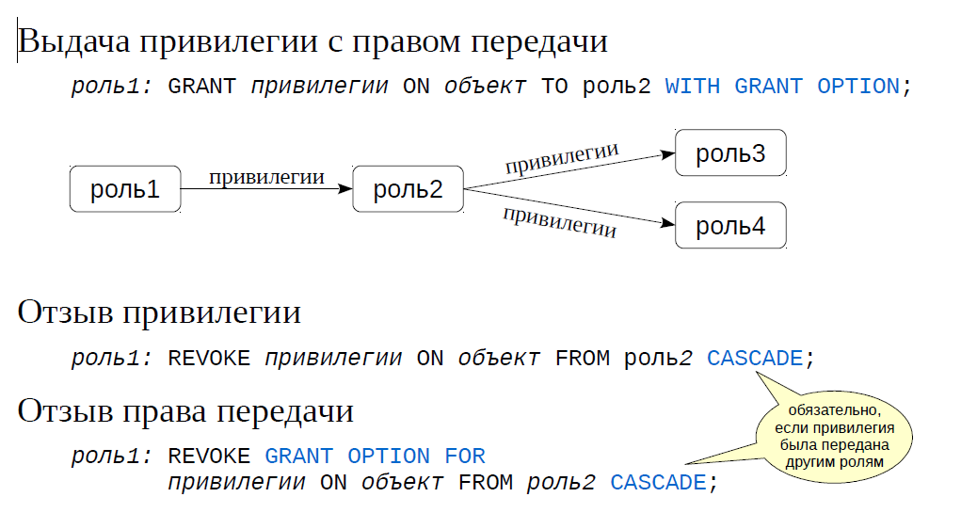
Выдача привилегий

Slide 22
Привилегии групповых ролей
поведение зависит от атрибута роли:
INHERIT (по умолчанию)
автоматически наследует
NOINHERIT
требуется явное переключение
привилегии группы с помощью SET ROLE

Slide 23
Предопределенные роли
Роль | Разрешаемый доступ
pg_read_all_settings | Читать все конфигурационные переменные, даже те, что обычно видны только суперпользователям.
pg_read_all_stats | Читать все представления pg_stat_* и использовать различные расширения, связанные со статистикой, даже те, что обычно видны только суперпользователям.
pg_stat_scan_tables | Выполнять функции мониторинга, которые могут устанавливать блокировки ACCESS SHARE в таблицах, возможно, на длительное время.
pg_signal_backend | Передавать сигналы другим обслуживающим процессам (например, отменять запрос, завершать процесс).
pg_read_server_files | Читать файлы в любом месте файловой системы, куда имеет доступ СУБД на сервере, выполняя COPY и другие функции работы с файлами.
pg_write_server_files | Записывать файлы в любом месте файловой системы, куда имеет доступ СУБД на сервере, выполняя COPY и другие функции работы с файлами.
pg_execute_server_program | Выполнять программы на сервере (от имени пользователя, запускающего СУБД), так же, как это делает команда COPY и другие функции, выполняющие программы на стороне сервера.
pg_monitor | Читать/выполнять различные представления и функции для мониторинга. Эта роль включена в роли pg_read_all_settings, pg_read_all_stats и pg_stat_scan_tables.

Slide 24
Псевдороль public
По умолчанию роль public получает ряд привилегий
для баз данных:
CONNECT (подключение) TEMPORARY (создание временных таблиц)
для схемы public - CREATE (создание объектов) USAGE (доступ к объектам)
для схем pg_catalog и information_schema - USAGE (доступ к объектам)
для функций EXECUTE (выполнение)

Slide 25
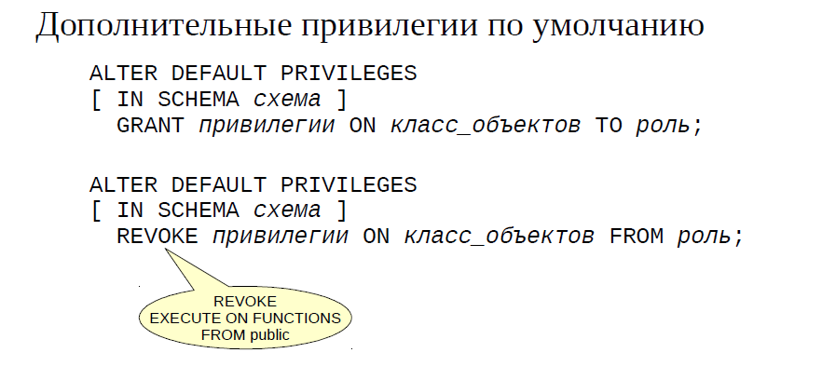
Привилегии по умолчанию
если отозвать у public все
привилегии на все существующие объекты, эта роль будет получать
привилегии на все новые объекты, создающиеся в системе.
Но с помощью привилегий по умолчанию можно автоматически
отзывать у public привилегию выполнения функций, как только она
появляется.

Slide 26
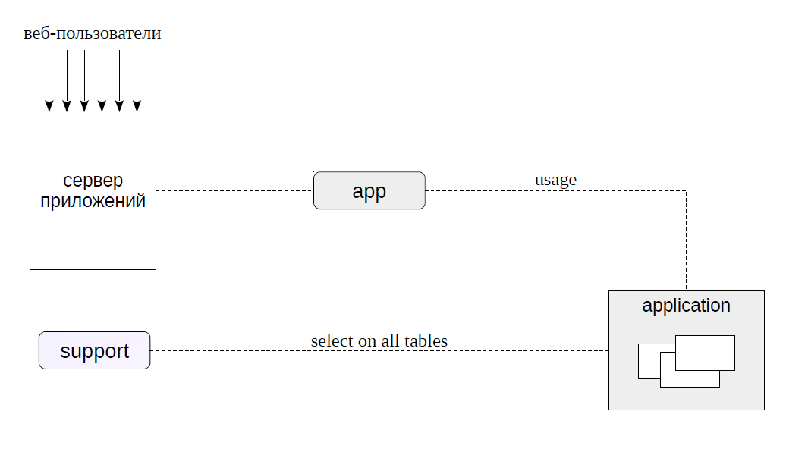
Пример ролей и привилегий

Slide 27
Аудит действий
Протоколирование действий пользователей в БД
В PostgreSQL и нет оператора AUDIT (как в Oracle)

Slide 28
Postgres Pro Расширение pg_proaudit
Параметр конфигурации:
shared_preload_libraries = 'pg_proaudit‘
(затем перезапустить)
demo=# CREATE EXTENSION pg_proaudit; (для каждой б.д.)
Параметр конфигурации:
pg_proaudit.log_destination = 'csvlog'
pg_proaudit.log_directory = 'audit'
pg_proaudit.log_filename = 'audit-%u.csv'
pg_proaudit.log_rotation_age = 1440
pg_proaudit.log_rotation_size = 0
pg_proaudit.log_truncate_on_rotation = on
pg_proaudit.log_command_text = on
demo=#SELECT pg_reload_conf();
Проверить что параметр установлен
demo=# show pg_proaudit.log_destination;

Slide 29
Postgres Pro Расширение pg_proaudit
sudo -Hiu postgres mkdir audit
sudo -Hiu postgres touch ./audit/audit-1.csv
Под пользователем postgres в $PGDATA/audit:
$touch audit-1.csv
...
$touch audit-7.csv
$chmod 600 audit*.csv

Slide 30
Postgres Pro Расширение pg_proaudit
Отображение файлов на таблицу
CREATE TABLE pg_proaudit_log (
log_time timestamp(3) with time zone,
role_name text,
database_name text,
session_pid text,
error_severity text,
session_line_num bigint,
session_line_subcommand_num bigint,
event_type text,
object_type text,
object_name text,
status text,
error_message text,
query_text text,
query_args text
);

Slide 31
Отображение файла на таблицу
demo=# CREATE EXTENSION file_fdw;
demo=# CREATE SERVER pg_proauditlog FOREIGN DATA WRAPPER file_fdw;
demo=# CREATE FOREIGN TABLE pg_proaudit_log_1 () INHERITS (pg_proaudit_log) SERVER pg_proauditlog OPTIONS (filename
'/var/lib/pgpro/std-14/data/audit/audit-1.csv', FORMAT 'csv');
...
demo=# CREATE FOREIGN TABLE pg_proaudit_log_7 () INHERITS (pg_proaudit_log) SERVER pg_proauditlog OPTIONS (filename
'/var/lib/pgpro/std-14/data/audit/audit-7.csv', FORMAT 'csv');
demo=# select * from pg_proaudit_log;
log_time | role_name | database_name | session_pid | error_severity | session_l
ine_num | session_line_subcommand_num | event_type | object_type | object_name |
status | error_message | query_text | query_args
----------+-----------+---------------+-------------+----------------+----------
--------+-----------------------------+------------+-------------+-------------+
--------+---------------+------------+------------
(0 rows)

Slide 32
Отображение файла на таблицу
Если бы была ошибка в пути при создании таблицы, при последующем обращении к pg_proaudit_log:
ERROR: could not open file "/var/lib/pgpro/std-14/data/path_to_PGDATA/audit/audit-1.csv" for reading: No such file or directory
HINT: COPY FROM instructs the PostgreSQL server process to read a file. You may want a client-side facility such as psql's \copy.

Slide 33
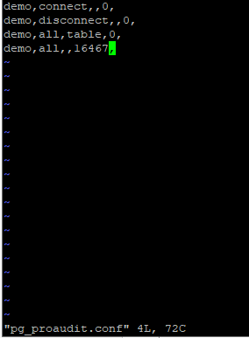
Собственно аудит, включение:
demo=# SELECT pg_proaudit_set_object ('CONNECT', null);
demo=# SELECT pg_proaudit_set_object ('DISCONNECT', null);
demo=# SELECT pg_proaudit_set_object ('ALL', 'table');
demo=# CREATE TABLE app_table (id int, name text);
demo=# SELECT pg_proaudit_set_object ('ALL', 'public.app_table'::regclass);
demo=# SELECT pg_proaudit_save(); --сохраняем
demo=# SELECT * FROM pg_proaudit_settings;
db_name | event_type | object_type | object_name | role_name
---------+------------+-------------+------------------+-----------
demo | connect | | 0 |
demo | disconnect | | 0 |
demo | all | table | 0 |
demo | all | | public.app_table |
(4 rows)

Slide 34
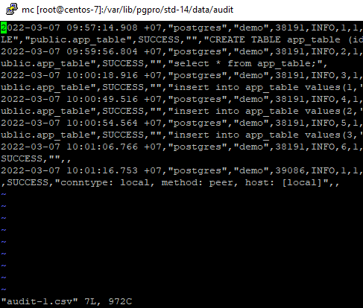
Собственно аудит, проверка:
demo=# insert into app_table values(1,'a');
demo=# begin transaction;
demo=*# insert into app_table values(2,'b');
demo=*# insert into app_table values(3,'c');
demo=*# rollback;
ROLLBACK
demo=# exit
postgres=# \connect demo
You are now connected to database "demo" as user "postgres".
demo=#

Slide 35
demo=# \x
demo=# SELECT to_char(log_time, 'DD.MM.YY HH24:MI:SS') AS when, role_name,
session_pid, event_type, query_text
FROM pg_proaudit_log
where object_name = 'public.app_table';
-[ RECORD 1 ]--------------------------------------------
when | 07.03.22 09:57:14
role_name | postgres
session_pid | 38191
event_type | CREATE TABLE
query_text | CREATE TABLE app_table (id int, name text);
-[ RECORD 2 ]--------------------------------------------
when | 07.03.22 09:59:56
role_name | postgres
session_pid | 38191
event_type | SELECT
query_text | select * from app_table;
-[ RECORD 3 ]--------------------------------------------
when | 07.03.22 10:00:18
role_name | postgres
session_pid | 38191
event_type | INSERT
query_text | insert into app_table values(1,'a');
-[ RECORD 4 ]--------------------------------------------
when | 07.03.22 10:00:49
role_name | postgres
session_pid | 38191
event_type | INSERT
query_text | insert into app_table values(2,'b');
-[ RECORD 5 ]--------------------------------------------
when | 07.03.22 10:00:54
role_name | postgres
session_pid | 38191
event_type | INSERT
query_text | insert into app_table values(3,'c');

